Slide 1
РАЗВОЈНЕ КАРАКТЕРИСТИКЕ ДЕЦЕ УЗРАСТА ОД 7 ДО 10 ГОДИНA
Проф. др Јелена Бјелановић
Знањем до здравих избора
Програмски задатак Посебног програма у области јавног здравља за АПВ у 2022. години:
Унапређење здравствене писмености популације – „Знањем до здравих избора“

Slide 2
Рани школски узраст
Раст и развој деце раног школског узраста су условљени генетским факторима, факторима окружења и њиховим међуодносима.
Међу децом овог узраста постоје велике разлике у висини, маси и грађи. Треба знати да генетска позадина, исхрана и физичка активност имају утицаја на телесне карактеристике деце.
У овом периоду су видљиве:
телесне промене,
емоционалне/социјалне промене,
промене у размишљању и учењу.

Slide 3
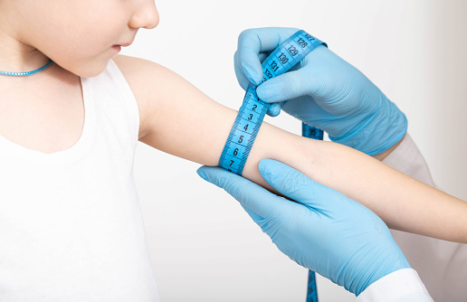
Телесне промене деце узраста 7-10година
Континуиран раст се у овом периоду наставља;
У 7. години живота, дечаци су виши у односу на девојчице у просеку око 2 цм, а разлике у телесној маси су незнатне;
Око 10. године су девојчице више у односу на дечаке просечно за 1 цм, теже за 1 кг, а дебљина поткожног масног ткива је за око 25% већа у односу на супротни пол;
Просечно деца расту 5-6 цм годишње и добију на телесној маси око 2 кг, (након десете године добијају у просеку око 4 кг годишње);
На почетку школовања се смањује проценат масног ткива (који је био карактеристичан за дечији период), с тим да се његово поновно накупљање очекује поново до 10. године живота.

Slide 4
Телесне промене деце узраста 7-10година
Долази до константног формирања новог коштаног ткива, с обзиром да кости почињу да расту, јачају и да расте мишићна маса.
Телесне пропорције све више подсећају на пропорције одраслог човека.
Обим главе расте и даље успорено, просечно око 1,3цм током пет година, све до пубертета.
Лимфоидна ткива нагло расту и, нешто пре адолесценције, достижу мере одрасле особе.
Напредне моторичке способности у овом узрасту указују да је дошло до завршетка мијелинизације централног нервног система.
Појављују се секундарне сексуалне карактеристике.

Slide 5
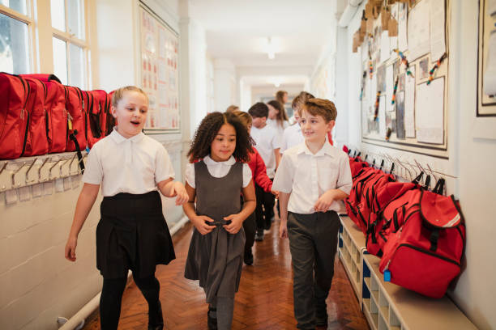
Емоционалне/социјалне промене
У узрасту 7-8 година деца:
Показују већу независност од родитеља и породице;
Почињу да размишљају о будућности;
Схватају више о свом месту у друштву;
Обраћају више пажње на пријатељства и тимски рад;
Желе да се допадну и да их прихвате пријатељи.

Slide 6
Емоционалне и социјалне промене
У узрасту 9-10 година деца:
Почињу да стварају јача и сложенија пријатељства и вршњачке односе;
Почиње да буде емоционално важно имати пријатеље, нарочито истог пола;
Доживљавају већи притисак вршњака;
Постају свеснији сопственог тела како се пубертет приближава;
Због „имиџа“ тела могу настати проблеми са исхраном.
Поруке које преносимо деци треба да подрже ставове:

Slide 7
Промене у размишљању и учењу
У узрасту 7-8 година деца:
Показују бржи развој менталних вештина;
На бољи начин описују сопствена искуства;
Лакше и отвореније разговарају о мислима и осећањима;
Усмеравају пажњу више на друге него на себе.

Slide 8
Промене у размишљању и учењу
У узрасту 9-10 година деца:
Суочавају се са тежим изазовима у учењу и прихватању градива;
Постају још независнија од породице;
Почињу да примећују и прихватају и туђа гледишта и мишљења;
Проширује им се опсег пажње.

Slide 9
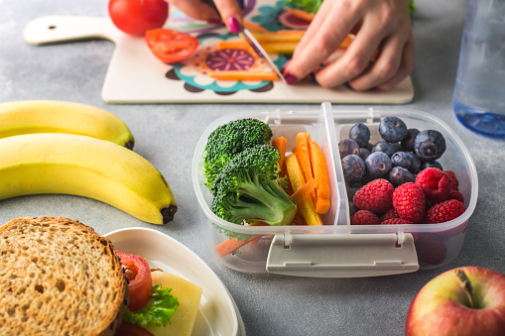
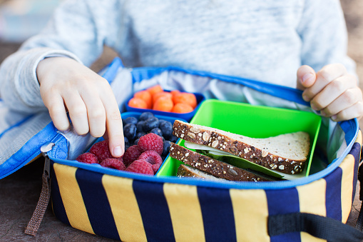
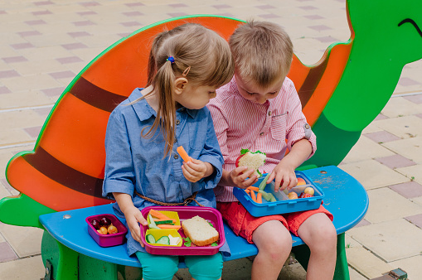
Савети за родитеље
Саветима и сопственим примером усмеравати децу на правилан избор школске ужине, са доста свежег воћа и поврћа, беланчевина, производа од целог зрна житарица и воде за пиће.
Ограничити унос грицкалица, слаткиша, масне и слане хране, газираних и других слатких напитака и енергетских пића.

Slide 10
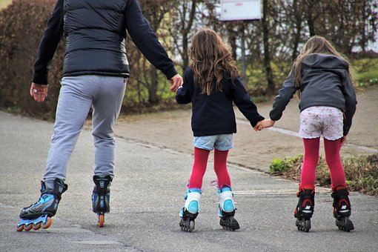
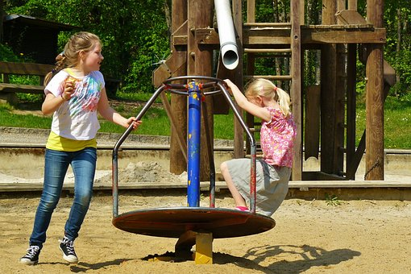
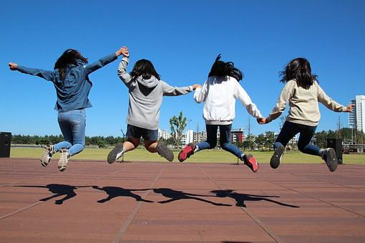
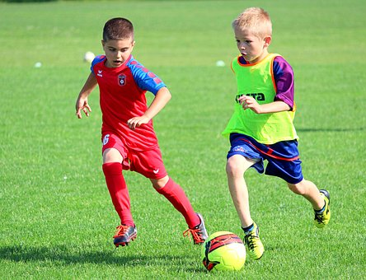
Савети за родитеље
Укључивати децу у разне рекреативне физичке активности (спорт, помагање у кући, пешачење до школе, породичне игре…).
Смањити пасивно провођење времена уз мобилни телефон, рачунар, телевизор до највише 1-2 сата дневно.

Slide 11
Савети за родитеље
Разговарати отворено са децом о догађајима у школи и њиховом друштву.
Подстаћи их да причају о својим осећањима, променама, постигнућима и евентуалним проблемима.
Преузмите корисне брошуре на сајту: http://izjzv.org.rs/ у делу „Документа“ /
„Едукативна средства“ / „Ментално здравље“

Slide 12
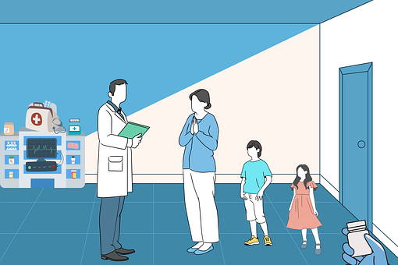
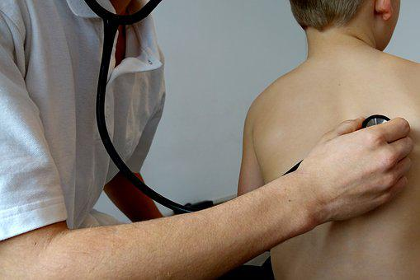
Савети за родитеље
Уверити се да дете има препоручену дужину сна свакe ноћи (од 9 до 12 сати, подразумевајући и поподневно дремање).
Редовно водити децу на систематске прегледе (у непарним разредима) код изабраног лекара / педијатра, који ће утврдити адекватност узрасних промена.

Slide 13
Литература
WHO.https://www.who.int/tools/growth-reference-data-for-5to19-years
de Onis M, Onyango AW, Borghi E, Siyam A, Nishida C, Siekmann J. Development of a WHO growth reference for school-aged children and adolescents. Bull World Health Organ. 2007 Sep;85(9):660-7
CDC. https://www.cdc.gov/ncbddd/actearly/milestones/index.html
de Onis M. Ebook.ecog-obesity.eu/chapter-growth-charts-body-composition/world-health-organization-referencecurves/
Удружење педијатара Србије. Нови стандарди раста и ухрањености деце и адолесцената. Приручник за педијатре и сараднике у примарној здравственој заштити. 2009
NIH. National Library of Medicine. https://medlineplus.gov/ency/article/002017.htm
https://www.who.int/publications/i/item/97892400020986
У презентацији су коришћене слике из публикација Института за јавно здравље Војводине и из следећег извора: https://pixabay.com/
Знањем до здравих избора
Програмски задатак Посебног програма у области јавног здравља за АПВ у 2022. години:
Унапређење здравствене писмености популације – „Знањем до здравих избора“

